Slide 1
예비캡스톤디자인 최종보고서 - 시각장애인의 편의를 위한 음성 인식 메모 앱- - 만드로이드 -
성명 최신호(1726052), 이동준(1726036)

Slide 2
프로젝트 개요
프로젝트 명 : 시각장애인의 편의를 위한 음성 인식 메모 앱
프로젝트 배경 : 개발할 아이디어를 고민하던 중 저희 팀은 이런 의문이 들었습니다. 시각장애인은 스마트폰을 어떻게 사용할까, 더 나아가 메모를 하는 습관은 바쁜 현대 사회에 있어서 필수적으로 필요한 기능이라고 할 수 있는데, 앞을 보지 못하는 시각장애인을 위한 서비스가 없다고 판단되었습니다. 시각장애인이라면 타자를 타이핑하는 것이 제한되기 때문에 음성으로 녹음하는 방식이 더 메모의 기능에 충실할 수 있지 않을까 생각이 되었고, TTS 엔진을 활용한 음성 안내 서비스가 더 도움이 될 것이라고 생각했습니다. 이러한 차이점이 일반적인 메모장 앱에 비하여 더 시각장애인을 위한 서비스가 될 것이라고 확신했습니다.

Slide 3
관련 제품 조사 및 분석
개발하는 제품/서비스과 유사한 제품/서비스를 조사할 것
유사 제품/서비스와 비교 분석 수행하여 차별성, 장점 등을 정리해 볼것
정확하게 개발하려는 제품과 concept 이 일치하는 것이 없으면 최대한 유사한 것들로 조사해 볼 것 (최소 3개)
유사 제품/서비스 명 (개발사) | 유사 제품/서비스 주요 내용 | 개발하려는 제품/서비스와의 차별성
제품명 (개발사) 참조 가능한 웹사이트 URL | 제품/서비스 개념 (필요하면 그림 등도 추가) 주요 기능 특장점 | - 차별성은 기술적인 차별성, 개념적인 차별성 등 어떤 것이든 좋음
제품명 (개발사) 참조 가능한 웹사이트 URL | 제품/서비스 개념 (필요하면 그림 등도 추가) 주요 기능 특장점
제품명 (개발사) 참조 가능한 웹사이트 URL | 제품/서비스 개념 (필요하면 그림 등도 추가) 주요 기능 특장점

Slide 4
관련 제품 조사 및 분석
대표 유사 제품/서비스에 대한 기술 분석
어떤 기술을 적용하고 있는지 기술할 것.

Slide 5
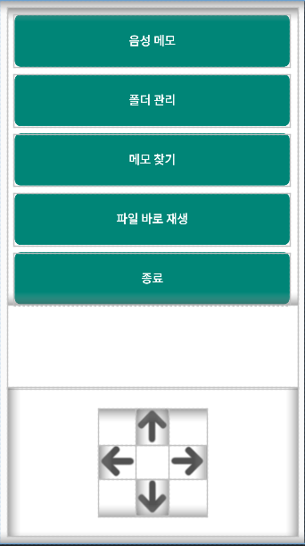
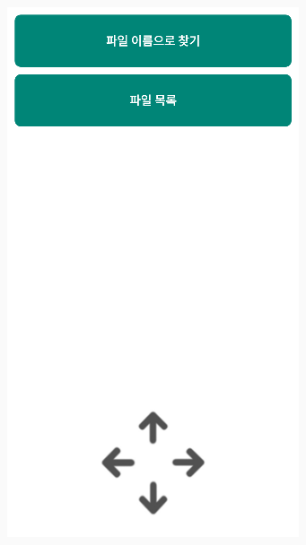
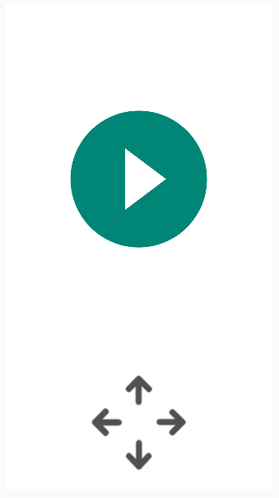
개발 하는 제품의 개념도 작성

Slide 6
개발 하는 제품의 기능 정리
개발하는 제품의 기능들을 정의하고 각 기능의 동작 과정을 기술 할 것
다음 페이지의 양식에 맞춰서 내용을 정리 할 것
기능 명 | 세부 기능 및 동작과정 | 비고
A 기능
B 기능
C 기능

Slide 7
시스템 구성도
스마트폰
스마트폰 App
음성 녹음
음성파일 목록
디렉터리 목록
디렉터리 관리
로컬DB

Slide 8
블록 다이어그램
User
로컬 DB
MemoRecorder
음성 녹음을 시작
FileManager
음성 파일을 관리
MemoSaver
녹음 파일을 저장
FileList
메모 파일 목록
MemoPlayer
음성 메모를 재생

Slide 9
개발 일정
자유 양식
기간-개발내용 기술

Slide 10
역할 분담
팀원 1 : 기능별, 블록다이어그램의 블록별 역할. 기타 역할
팀원 2 : 기능별, 블록다이어그램의 블록별 역할 . 기타 역할
팀원 3 : 기능별, 블록다이어그램의 블록별 역할 . 기타 역할
팀원 4 : 기능별, 블록다이어그램의 블록별 역할 . 기타 역할

